Slide 1



Slide 2
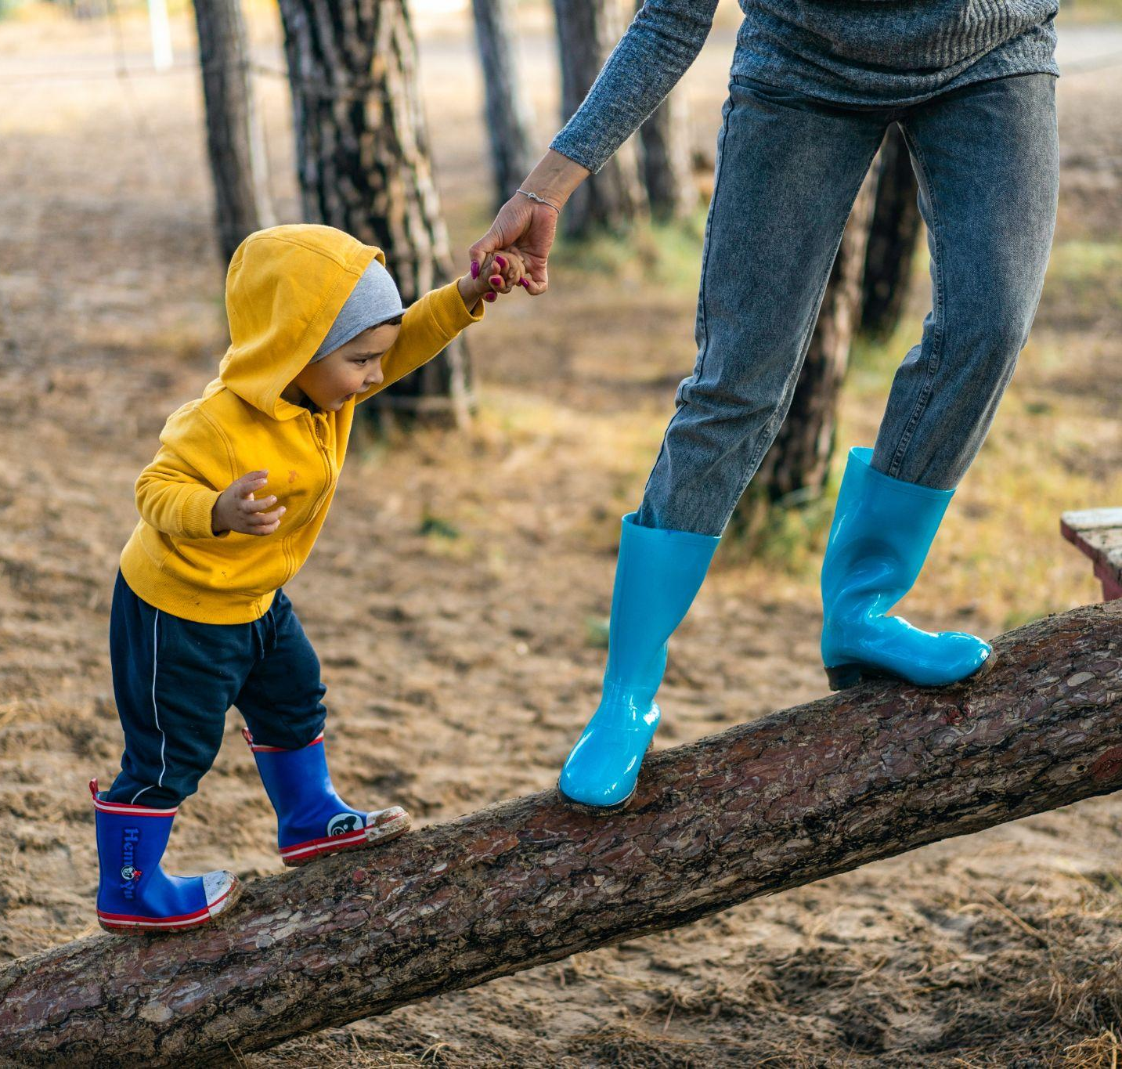
Kdo jsme a co děláme?
Děti patří domů, z. s.
Již 16 let rozvíjíme náhradní rodinnou péči a hostitelskou péči v ČR.
→ podílíme se na snižování počtu dětí vyrůstajících v ústavech
→ jako jediní se věnujeme vzdělávání a podpoře hostitelů dětí z dětských domovů

Slide 3
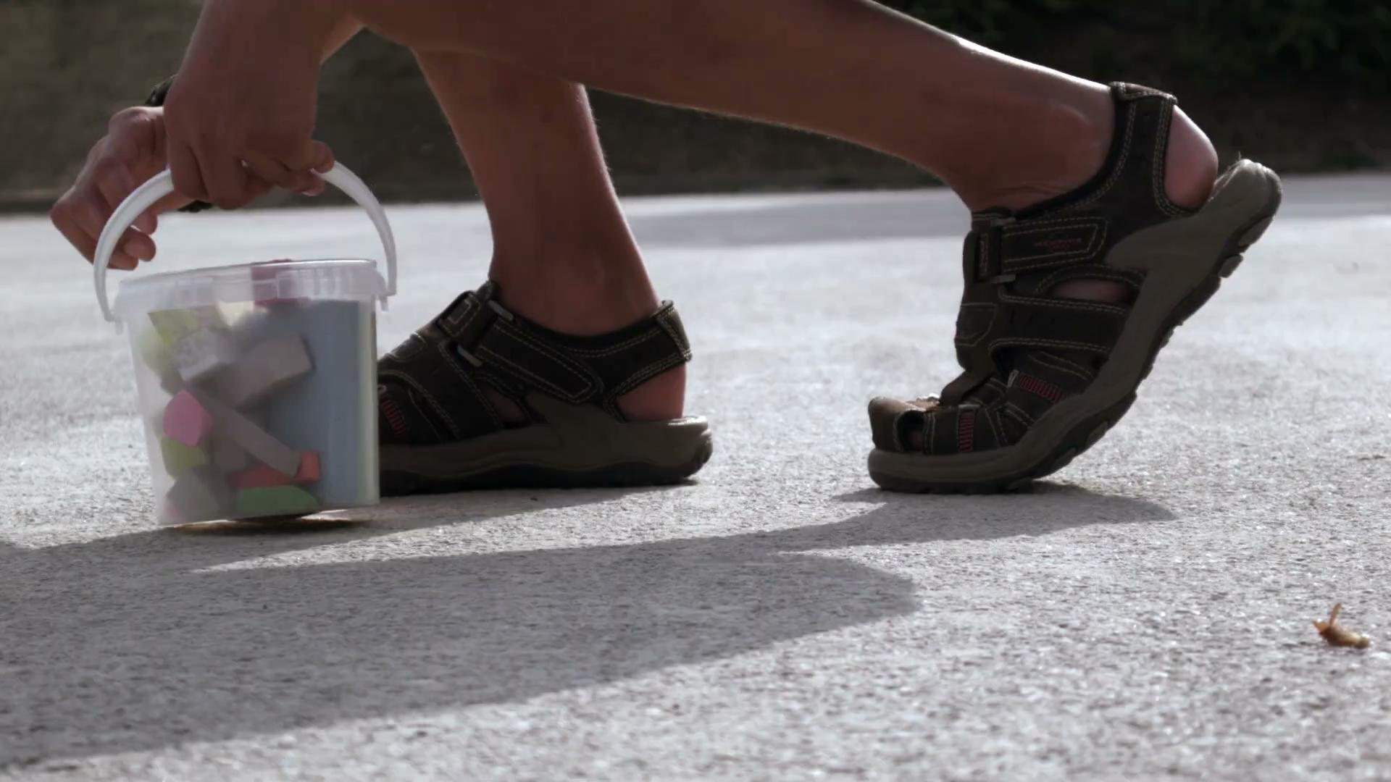
Co je hostitelská péče?
Notes:
VIDEO!

Slide 4

Kampaň
hosti!
Cíl: 150 000,- Kč
Zaměření: vzdělávání a podpora hostitelů
Cílová skupina: individuální dárci
Kanály: newsletter, sociální sítě, emaily, spřízněné známé osobnosti, propagace na osvětových akcích

Slide 5

Testování - leták
Respondenti
Výsledky
Srozumitelnost
Atraktivita pro dárce
Grafická úprava
21 odpovědí
Z toho: 11 v rámci focus group
Zjednodušení a zkrácení textu
Přidání vizuálních kotev
Zvýraznění klíčových slov
Změny některých slovních obratů

Slide 6

Načasování
Navíc
Už se povedlo
Náklady
10.10. Newsletter, emaily, posty na sítích
20.11. Spojení se Světovým dnem dětí - posty na sítích
17.12. Newsletter a posty na sítích (certifikát za dar 1000 Kč)
Možnost oslovení 18 000 sledujících ve FB skupině “Dobrý start”
Placená reklama na sítích
Osobní oslovení spřízněných lokálních dárců
Stánek na pražském Lemarketu s naším merchem
Výzva v rámci kampaně Giving Tuesday
Spolupráce s Basketbalem Slavia - promo na jejich sítích a výtěžek z “rodinného dne” v částce 10 000 Kč
Narozeninová výzva -> nakonec sbírka na provoz organizace 228 900 Kč a 76 nových dárců
44 500,- Kč (úvazek, grafika, promo)

Slide 7

Další plány
Péče o dárce z kampaně:
Speciální péči budeme věnovat i dárcům z narozeninové výzvy a major donors.
od ledna telefundraising - poděkování a nabídka stát se pravidelným dárcem
s potvrzením o daru zpráva o realizovaných aktivitách v projektu
na jaře další rekapitulace, co se podařilo díky darům uskutečnit
poté budeme odesílat standardní newsletter

Slide 8
Děkujeme.

